Slide 1
1차 연구노트
5조 소수정예
고현진 김지석 추진성

Slide 2
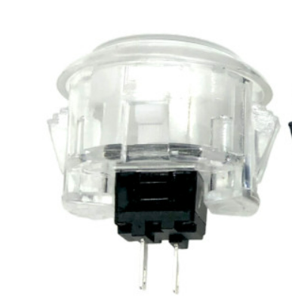
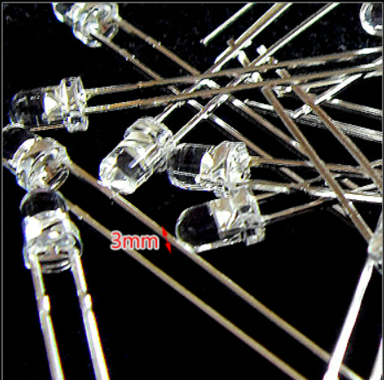
이 주의 주요 개발 내용
-목표의 구체적인 세부사항 확정
재료들의 규격 선정과 주문
MIDI 신호와 아두이노 간의 연결 확인 및 방식 선정
목표된 작품의 구현 범위 선정

Slide 3


이 주의 주요 개발 내용
-아두이노와 MIDI 개발 환경
부품과 아두이노 간의 연결 시 필요한 코드 확보
코드와 라이브러리를 실행할 수 있는 개발 환경 확보
MIDI 개발 환경 다운로드

Slide 4
이 주의 주요 개발 내용
-도움이 될 레퍼런스 확보

Slide 5
다음 주의 개발 예정 내용
-실현가능성 검토
배송된 재료들이 실제 환경에서도 잘 작동하는지 확인
개발환경과 코드 간의 작동 여부, 라이브러리 작동 여부

Slide 6
다음 주의 개발 예정 내용
-본격적인 개발
DAW프로그램의 사용법 숙지와 아두이노와의 상호작용 확인
각 버튼 당 가상 악기의 소리 할당 방법과 코드 조사

Slide 7

다음 주의 개발 예정 내용
-추가적인 요소
재료의 작동 여부를 확인하고 적용 가능 시 추가 주문 및 외형 제작 의뢰

